Slide 1
第4_2章 货币与物价
在长期，货币是如何影响经济的？
货币数量论
实际变量如产量与就业：不影响
名义变量如价格等：影响

Slide 2
4.2.1 货币的交易数量方程式
M×V＝P×T
M----money quantity
V----TRANSACTIONS velocity of money
P----price
T----the number of transactions

Slide 3
4. 2.2 Income Quantity Equation of Money
M×V＝P×(tY)
M×(V/t )＝P×Y
M×V’＝P×Y
这里的V’ =V/t是货币的收入流通速度，不同于前面的V——货币的交易流通速度

Slide 4

4.2.3 考虑货币供给与需求后的货币市场均衡
货币供给：名义货币供给M或者实际货币供给M/P
前面两个方程式中的货币实际上是货币供给量。因为我们按照时点计算，因此在专业上称之为货币余额。
货币需求：考虑实际货币需求
$M^{d}$——名义货币需求（对名义货币余额的需求）
$M^{d}$/P=${(\frac{M}{P})}^{d}$——实际货币需求（对实际货币余额的需求）
影响实际货币需求的因素
实际货币需求函数：${(\frac{M}{P})}^{d}=kY$

Slide 5
4.2.3 考虑货币供给与需求后的货币市场均衡
货币市场均衡
考虑到货币市场供求均衡时的货币数量方程式
由上述公式可得
M / P = k Y
M (1/k) = P Y
M×V’’＝P×Y
注意，在这里 V’’与此前的V不同，这里V’’ = 1/k
Demand (M/P)^{d} = k Y
Supply M/P
M/P= k Y
In equilibrium

Slide 6

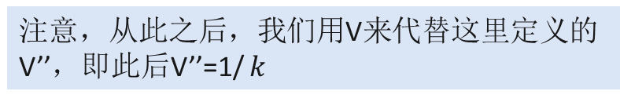
4.2.3 考虑货币供给与需求后的货币市场均衡
比较：均衡公式与方程式
货币需求函数 ${(\frac{M}{P})}^{d}=kY$, 或者写成 ${\frac{M}{P}}^{d}=kY$
货币供求均衡时： ${(\frac{M}{P})}^{d}$=$\frac{M}{P}$ ➔ $\frac{M}{P}=$ $k\text{×}Y$ ➔ M$\text{×}\frac{1}{k}$=P×Y
定义V’’=1/ $k$ ➔ M$\text{×}V′′$=P×Y
交易数量方程式 M×V＝P×T
收入数量方程式 M×V’＝P×Y
理解V’’和1/ $k$的关系：
注意，从此之后，我们用V来代替这里定义的V’’，即此后V’’=1/ $k$

Slide 7

4.2.4货币数量论 quantity theory of money
根据前面的公式，如果V固定为$\overline{V}$，那么我们有：
这个公式所代表的就是货币数量论：
从长期来看，产量决定于技术与资源，与货币无关，因此可以认为$Y=\overline{Y}$，这样就有
这个方程式表明：
货币数量只影响价格水平，通过价格水平决定了名义收入水平PY。
物价水平取决于货币数量和产出水平。
如果产量是固定的，那么货币量和物价之间存在直接的联系。
MV = PY
M V = P Y

Slide 8
4.2.4货币数量论 quantity theory of money
百分比变化率表示的货币数量论
M V = P Y
% ∆M + % ∆ V = % ∆ P + % ∆ Y
% P = % M
% V = % Y = 0

Slide 9
货币数量论的实质：解释通货膨胀的古典理论
古典通货膨胀理论
通货膨胀在任何时间任何地点都是一个货币现象。
这理论是解释长期通货膨胀现象的
货币中性money neutrality：这理论认为货币只影响名义变量，不影响实际变量。

Slide 10
货币数量论的实质：解释通货膨胀的古典理论
通货膨胀发生的机制：
MV > PY ➔ M/P > kY, (kY =[1/V] ×Y),
money supply > money demand
➔P up
➔ M/P down
➔ M/P=kY again；or MV=PY again
货币数量论与央行
货币数量论表明，央行是引发通货膨胀的根源，也是控制通货膨胀的主力。
k =1/V
M V = P Y

Slide 11
4.2.5 小结：货币数量方程式到底说了什么？
Recall MV=PY
注意：最终货币供求会均衡。
它可以理解为一个定义，关于货币流通速度的定义，V=PY/M，或者可以理解为流通速度受什么因素影响。其中M为现实中的货币量。
如果M理解为货币需求，那么它实际上是货币需求函数。
如果M理解为货币供给，那么它说明了物价等是如何决定的。
课程里，它包含了货币供求两个方面，描述的是货币数量论。因为（1）V一般是稳定的，（2）Y由实际变量决定，（3）货币供求最终会均衡。

Slide 12
交易数量方程式: M×V=P×T
收入数量方程:
M × V =P × T
T = tY M×V =P×(tY)
M×(V/t) =P×Y M×V’=P×Y
货币均衡:
货币需求: kY
货币供给: M/P M/P=kY
M×(1/k) =P×Y
M×V’’=P×Y

Slide 13
4.2.6 古典二分法和货币中性 and Money Neutrality
二分法dichotomy：认为产量和就业的决定因素与物价的决定因素是完全不同的。至少从长期趋势来看，这是对的。
二分法意味着需要区分为实际变量与名义变量
二分法也意味着，货币是中性的。
 | 产品 | 工资 | 价格 | 利率
名义变量 | 500元书 | 2000元 | 价格P_{i} | 名义利率
实际变量 | 10本书 | W / P | 相对价格 P_{i} / P_{j} | 实际利率

Slide 14
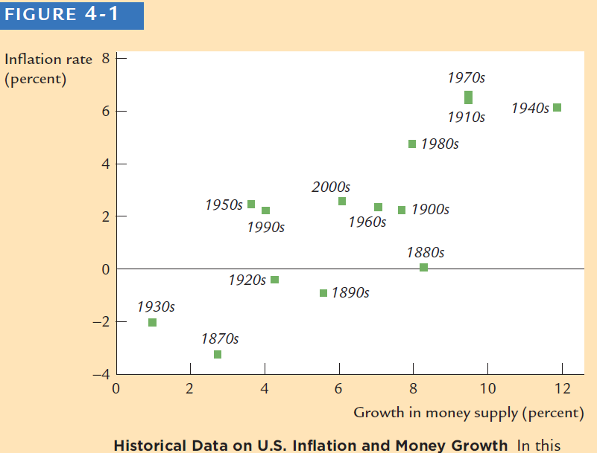

Slide 15
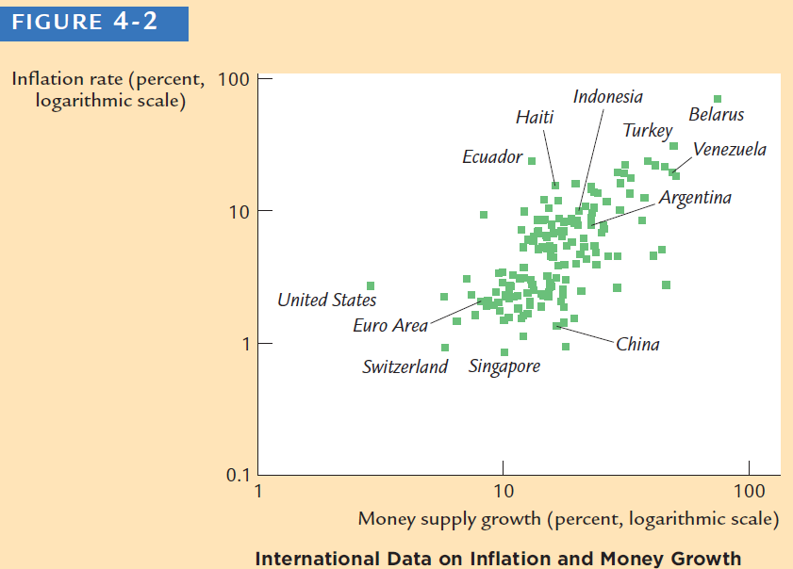

Slide 16
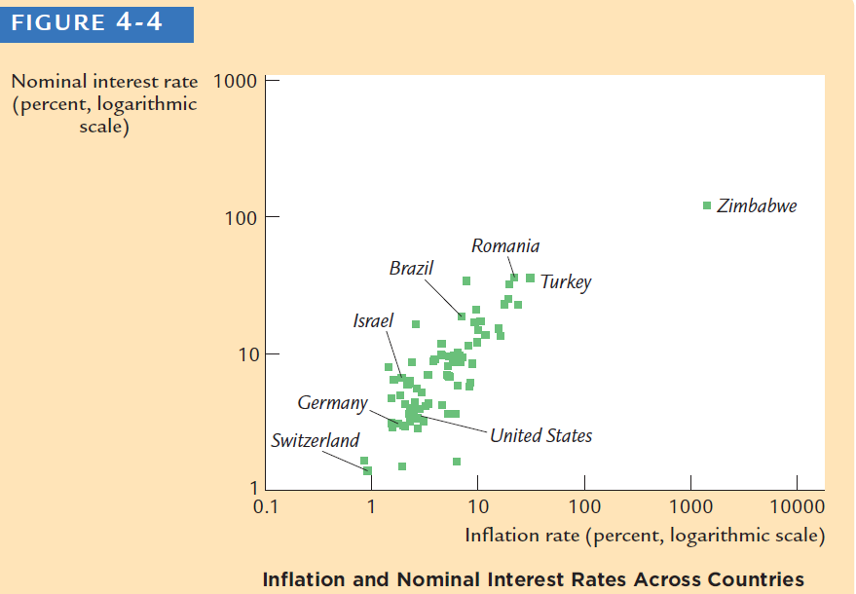

Slide 17
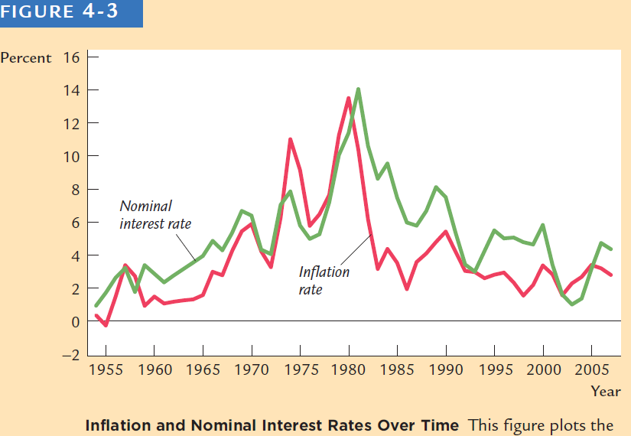

Slide 18
4.2.7 通货膨胀的经济影响
预期到的通货膨胀
鞋革磨损成本
菜单成本
扭曲相对价格➔资源错配
发出错误的价格信号，干扰人们的判断
税收扭曲

Slide 19
4.2.7 通货膨胀的经济影响
税收扭曲
 | 通货膨胀前 | 通货膨胀后
名义收入 | 10000 | 12000
实际收入 | 10000/P | 12000/1.2P
所得税 | 10000*10%=1000 | 12000*20%=2400
税收收入 | 9000 | 9600
实际税后收入 | 9000/P | 9600/1.2P=8000/P

Slide 20
未预期到的通货膨胀：收入再分配
对谁有利，对谁不利？
有利于：雇主，债务人，收入灵活者
不利于：职员，债权人，固定收入者
前提：
未预期到
短期
议价能力
温和通货膨胀的可能好处：引导相对价格调整，促进资源有效率配置。

Slide 21
本章小结
货币数量论可以用交易方程式表达，或者用收入方程式表达。
货币数量论中也包括了货币市场均衡，即货币供给与需求相等。
货币数量论认为，从长期来看，货币是中性的，即货币数量只影响名义变量，不影响实际变量。
货币数量论也是关于通货膨胀的理论，认为只有货币超发，才会引发通货膨胀；只要货币超发，就一定引发通货膨胀。
区分实际变量与名义变量重要的。
未预期到的通货膨胀会带来经济损失。
未预期到的通货膨胀会带来收入与财富的再分配。
温和的通货膨胀可能有助于实现充分就业。

